Slide 1

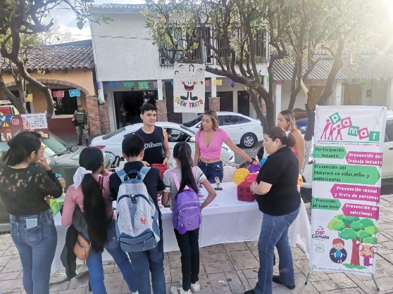
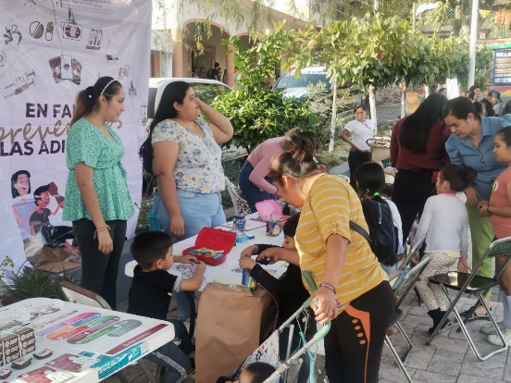
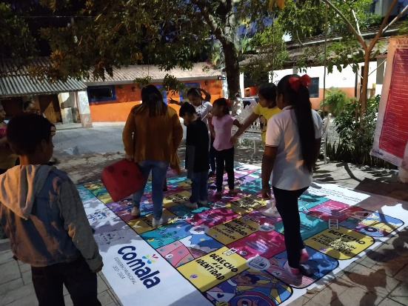
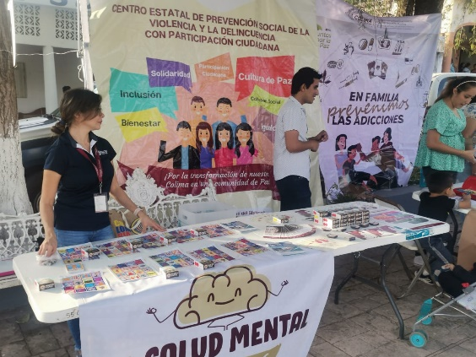
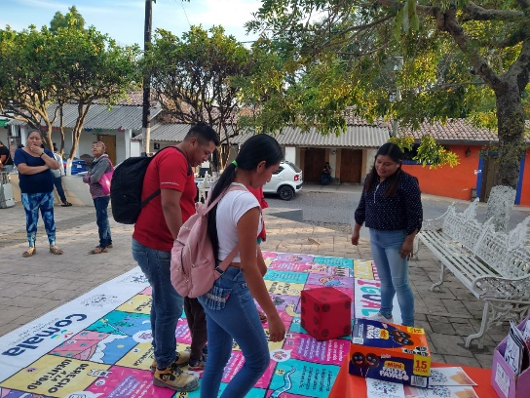
EVIDENCIAS FOTOGRAFICAS
SISTEMA NACIONAL PARA EL DESARROLLO INTEGRAL DE LA FAMILIA
PROCURADURIA FEDERAL DE PROTECCIÓN DE NIÑAS, NIÑOS Y ADOLESCENTES
DIRECCIÓN GENERAL DE NORMATIVIDAD, PROMOCIÓN Y DIFUSIÓN DE LOS
DERECHOS DE NIÑAS, NIÑOS Y ADOLESCENTES 2020
EXPLOTACIÓN SEXUAL INFANTIL Y TRATA DE PERSONAS”
Jornadas de Servicios Institucionales y Jornada Preventiva en contra de la Explotación Sexual Infantil y Trata de Personas.

Slide 2
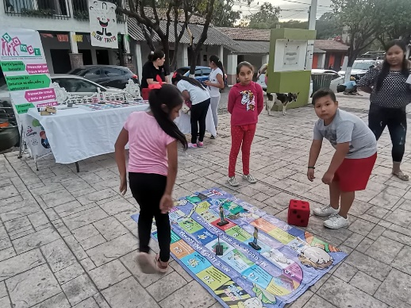
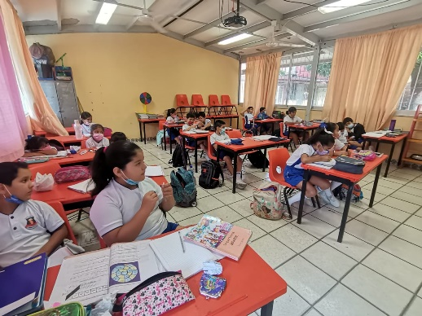
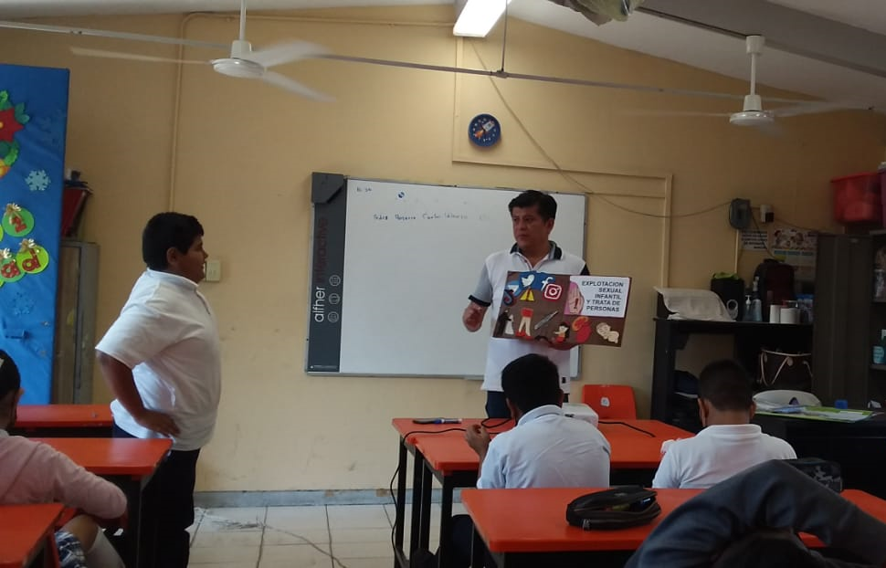
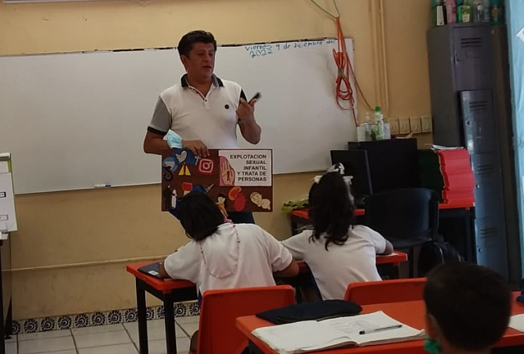
EVIDENCIAS FOTOGRAFICAS
SISTEMA NACIONAL PARA EL DESARROLLO INTEGRAL DE LA FAMILIA
PROCURADURIA FEDERAL DE PROTECCIÓN DE NIÑAS, NIÑOS Y ADOLESCENTES
DIRECCIÓN GENERAL DE NORMATIVIDAD, PROMOCIÓN Y DIFUSIÓN DE LOS
DERECHOS DE NIÑAS, NIÑOS Y ADOLESCENTES 2020
EXPLOTACIÓN SEXUAL INFANTIL Y TRATA DE PERSONAS”
Realización de platicas informativas y Preventivas en contra de la ESI y Trata de Personas, aplicación del Maratón de la ESI

Slide 3
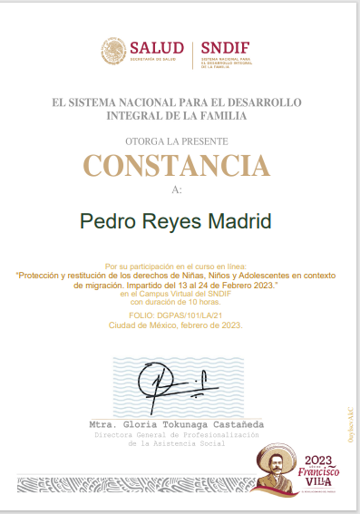
EVIDENCIAS FOTOGRAFICAS
SISTEMA NACIONAL PARA EL DESARROLLO INTEGRAL DE LA FAMILIA
PROCURADURIA FEDERAL DE PROTECCIÓN DE NIÑAS, NIÑOS Y ADOLESCENTES
DIRECCIÓN GENERAL DE NORMATIVIDAD, PROMOCIÓN Y DIFUSIÓN DE LOS
DERECHOS DE NIÑAS, NIÑOS Y ADOLESCENTES 2020
EXPLOTACIÓN SEXUAL INFANTIL Y TRATA DE PERSONAS”
Participación en el curso “Protección y restitución de los derechos de los
Niños, Niñas y Adolescentes en contexto de migración”, para de conocer
las situaciones en las que se encuentran los NNA migrantes y sus familias, aunado a ello la posible explotación sexual infantil y trata de personas.

